Slide 1
HARDWARE

Slide 2
Pengertian hardware dalam bahasa indonesia adalah perangkat keras. Hardware adalah salah satu komponen dari sebuah komputer yang sifatnya bisa dilihat dan diraba oleh manusia secara langsung atau yang berbentuk nyata, yang berfungsi untuk mendukung proses komputerisasi. Hardware bekerja berdasarkan perintah yang telah ditentukan ada padanya.
Dengan adanya perintah yang dapat dimengerti oleh hardware tersebut, maka hardware tersebut dapat melakukan berbagai kegiatan yang telah ditentukan oleh pemberi perintah.

Slide 3
Berdasarkan fungsinya, perangkat keras komputer dibagi menjadi :
Input device (unit Masukan)
Process device (unit Pemrosesan)
Output device (unit Keluaran)
Backing Storage (unit Penyimpanan)
Periferal (unit Tambahan)
Komponen dasar pada komputer terdiri dari input, process, output dan storage. Sedangkan komponen Periferal Device merupakan komponen tambahan atau sebagai komponen yang belum ada atau tidak ada sebelumnya.

Slide 4
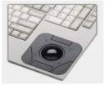
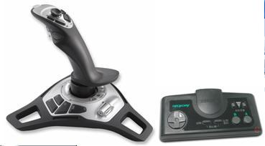
1. Input device (unit Masukan)
Unit ini merupakan perangkat computer yang memiliki fungsi sebagai masukan, baik itu perintah maupun koneksi ke dalam sistem komputer. Input devices atau unit masukan yang umumnya digunakan personal computer (PC) adalah keyboard dan mouse, keyboard dan mouse adalah unit yang menghubungkan user (pengguna) dengan komputer.

Slide 5
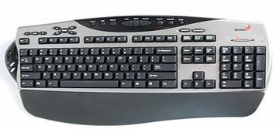
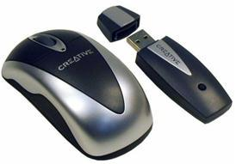
Unit masukan atau peralatan input ini terdiri dari beberapa macam, antara lain :
Mouse
Mouse adalah salah unit masukan (input device). Fungsi alat ini adalah untuk perpindahan kursor secara cepat. Selain itu, dapat sebagai perintah praktis dan cepat dibanding dengan keyboard. Sinyal-sinyal listrik sebagai input device mouse ini dihasilkan oleh bola kecil di dalam mouse, sesuai dengan pergeseran atau pergerakannya.
Keyboard
Keyboard merupakan unit input yang paling penting dalam suatu pengolahan data dengan komputer. Keyboard dapat berfungsi memasukkan huruf, angka, karakter khusus serta sebagai media bagi user (pengguna) untuk melakukan perintah-perintah lainnya yang diperlukan, seperti menyimpan file dan membuka file.

Slide 6
2. Process device (unit Pemrosesan)
Process device merupakan perangkat keras yang memiliki fungsi pemrosesan sebuah data atau perintah dari pengguna melalui alat input, sehingga akan menghasilkan sebuah output.
Salah satu contoh seperti prosesor yang akan memproses perintah dari mouse dengan menggerakkan sensornya sehingga akan tampil di layar monitor kursor bergerak sesuai gerakan dari sensor mouse.

Slide 7
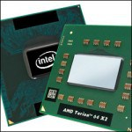
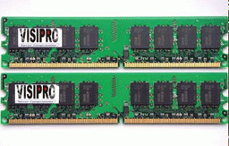
Unit pemrosesan atau peralatan process device ini terdiri dari beberapa macam, antara lain
RAM
RAM merupakan singkatan dari Random Access Memory biasanya disebut dengan istilah pendek yaitu Memori. Memori atau RAM merupakan sebuah perangkat keras komputer yang berfungsi sebagai tempat penyimpanan data sementara. Memori bekerja dengan menyimpan dan menyuplai data-data penting yang dibutuhkan Processor dengan cepat untuk diolah menjadi informasi.
Prosesor
Pengertian prosesor atau yang biasanya disebut dengan CPU adalah otak dari komputer. Prosesor adalah komponen yang mengeksekusi perhitungan kompleks yang memungkinkan komputer untuk bisa digunakan menjelajah internet, memutar lagu, menjalankan sistem operasi, dan lainnya.

Slide 8
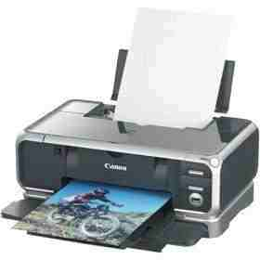
3. Output device (unit Keluaran)
Output device merupakan perangkat komputer yang memberikan output (keluaran) berupa informasi. Informasi yang ditampilkan oleh komputer merupakan hasil dari pemrosesan yang telah dilakukan oleh komputer. Informasi tersebut dapat berupa tampilan visual, suara, maupun tampilan cetak, dan lain sebagainya.

Slide 9
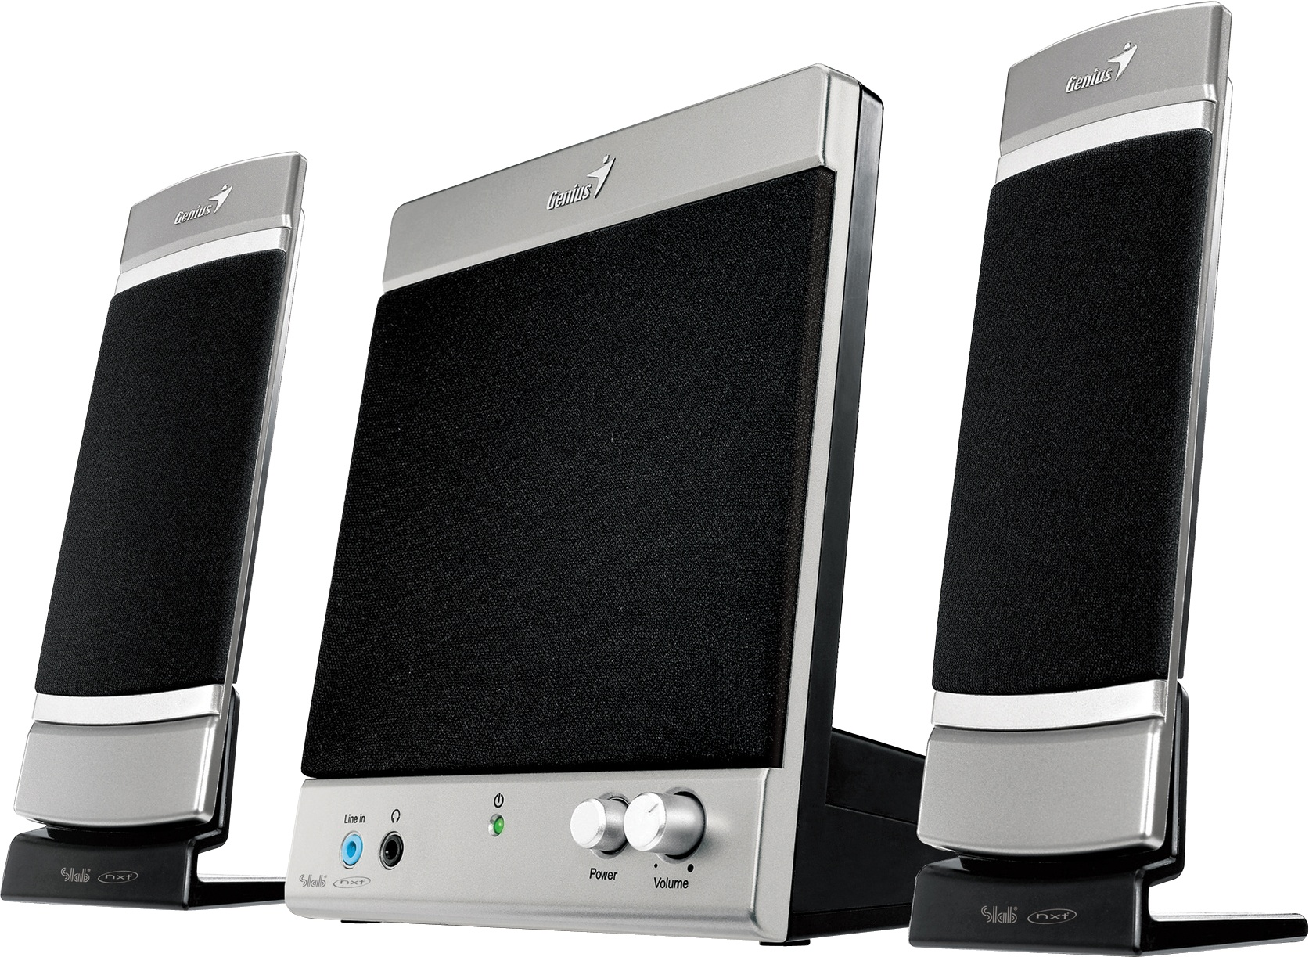
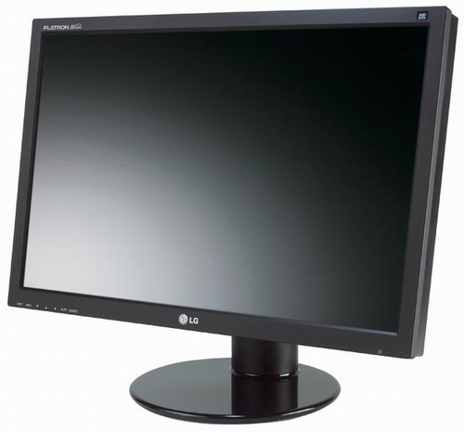
Unit keluaran atau peralatan output ini terdiri dari beberapa macam, antara lain :
Monitor
Monitor komputer adalah salah satu jenis soft-copy device, karena keluarannya adalah berupa signal elektronik, dalam hal ini berupa gambar yang tampil di layar monitor. Gambar yang tampil adalah hasil pemrosesan data ataupun informasi masukan.
Speaker
Speaker memiliki pengertian sebagai transduser yang mengubah sinyal elektrik ke frekuensi audio (suara) dengan cara menggetarkan komponennya yang berbentuk selaput. Berfungsi untuk mengeluarkan suara dari komputer.

Slide 10
4. Backing Storage (unit Penyimpanan)
Backing storage atau media penyimpanan adalah salah satu perangkat keras komputer yang berfungsi sebagai media penyimpanan untuk menyimpan data-data pada komputer.

Slide 11
Unit penyimpanan atau peralatan backing storage ini terdiri dari beberapa macam, antara lain :
Harddisk
Harddisk bisa juga disebut Harddisk drive (HDD) atau hard drive (HD). Harddisk adalah salah satu perangkat keras komputer yang berfungsi sebagai tempat penyimpanan data sekunder, di dalam harddisk berisi piringan magnetis. Data yang disimpan dalam harddisk tidak akan hilang ketika tidak diberi tegangan listrik.
Flashdisk
Pada flashdisk terdapat controller dan memori penyimpanan data yang bersifat non-volatile yang berarti bahwa data yang sudah disimpan pada perangkat tersebut tidak akan hilang meskipun tidak ada aliran listrik. Flashdisk berfungsi sebagai alat untuk menyimpan atau memindahkan data dari komputer satu dengan komputer lainnya.

Slide 12
5. Periferal (unit Tambahan)
Periferal atau perangkat tambahan adalah perangkat tambahan komponen komputer atau perangkat yang sebelumnya belum ada di dalam komputer.

Slide 13
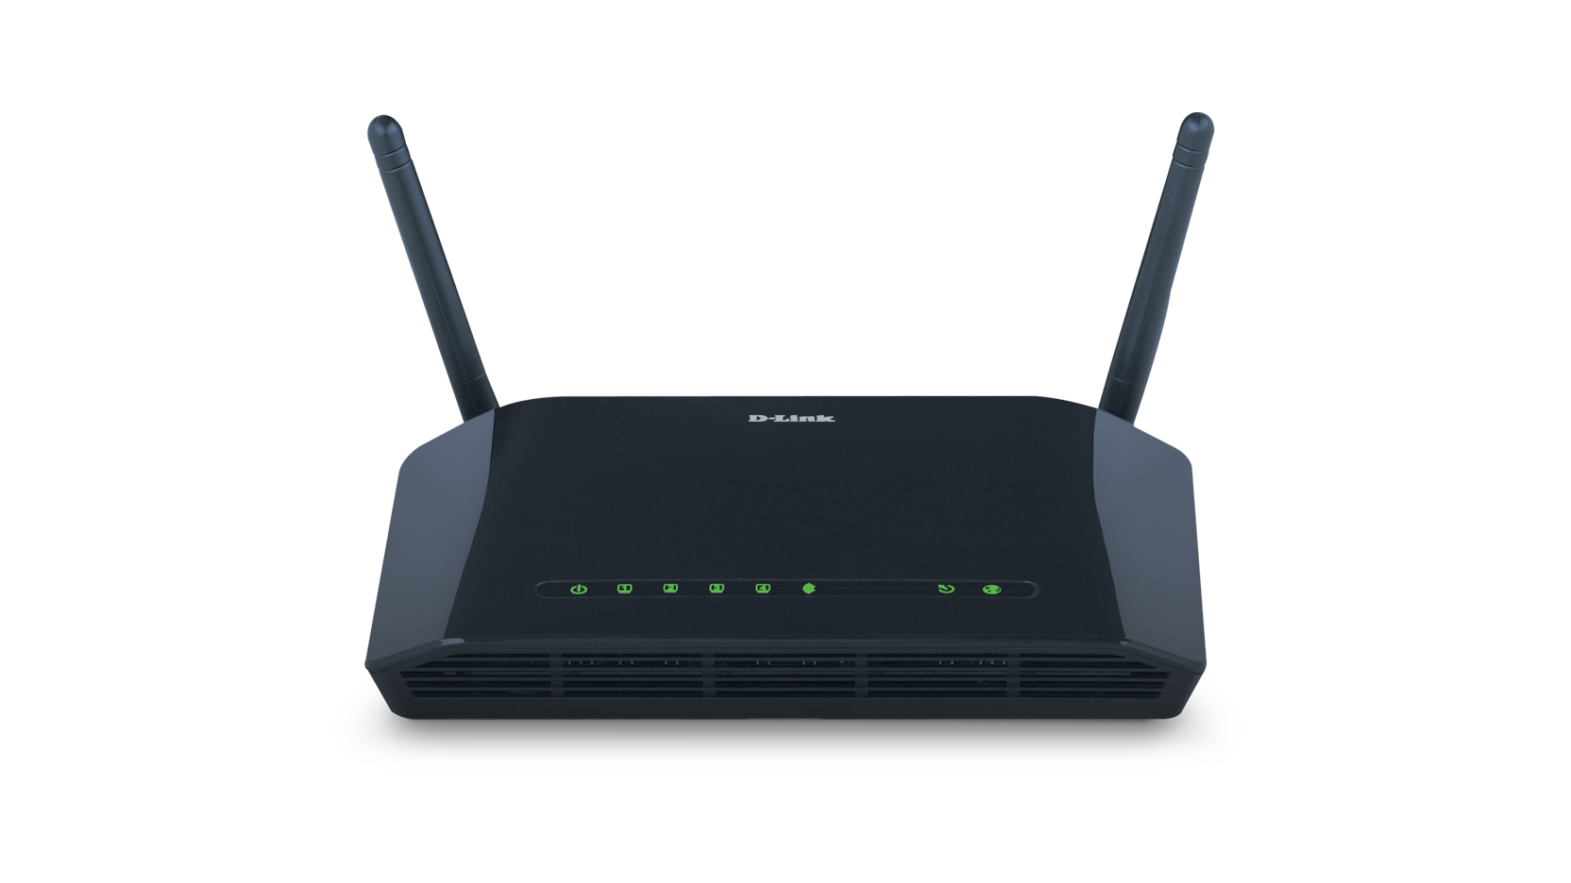
Unit tambahan atau peralatan periferal ini terdiri dari beberapa macam, antara lain :
Modem
Modem adalah sebuah alat yang digunakan untuk menghubungkan komputer dengan internet melalui telepon, line kabel, dan layanan dari penyedia jasa telekomunikasi lainnya. Fungsi modem adalah melakukan modulasi sinyal digital ke analog untuk ditransfer, dan melakukan demodulasi sinyal untuk mengembalikan sinyal ke bentuk digital sehingga mempresentasikan informasi tertentu.
Kartu Suara
Kartu suara (Sound Card) adalah suatu perangkat keras komputer yang digunakan untuk mengeluarkan suara dan merekam suara.

Slide 14

CONTOH HARDWARE UNTUK PENANGGULANGAN BANJIR :

Slide 15
InaSAFE adalah perangkat lunak bebas-terbuka berupa plugin QGIS, merupakan alat sederhana namun akurat dalam menggabungkan data dari peneliti, pemerintah strategi penanggulangan saat terjadi bencana alam.
Hardware yang digunakan untuk perangkat lunak InaSAFE adalah monitor, keyboard, mouse, dan perangkat keras komputer. Monitor akan menghasilkan output berupa tampilan gambar. Keyboard berguna untuk memasukkan huruf, angka, dan karakter. Mouse digunakan untuk memindahkan kursor dengan cepat.

